Slide 1
Cloth Shop E-Commerce
01 / 10
Flowchart: ขั้นตอนการสั่งซื้อ
คลิกกล่องขั้นตอนเพื่อเปิดหน้าจอสาธิต
มีบัญชีแล้ว?
เริ่มต้น
ยังไม่มี
สมัครสมาชิก
มีแล้ว
เข้าสู่ระบบ
หน้าแรกของร้าน
ค้นหาและเลือกสินค้า
ตรวจตะกร้าและสั่งซื้อ
ทางเลือก
ข้อมูลติดต่อร้าน
สิ้นสุด
ดาวน์โหลดใบแจ้งหนี้
Developer: S. Kittipot

Slide 2
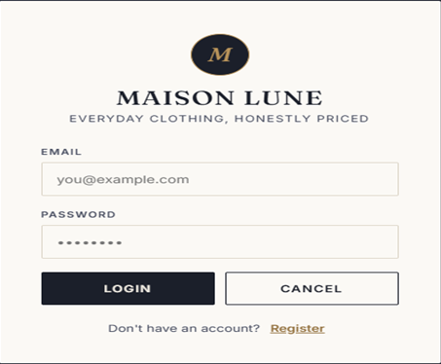
Cloth Shop E-Commerce
‹ Flowchart
02 / 10
เข้าสู่ระบบ
1
อีเมลและรหัสผ่าน
กรอกข้อมูลบัญชีเพื่อเข้าสู่ระบบ
2
เข้าสู่ระบบ
1
กด LOGIN เมื่อกรอกข้อมูลแล้ว
3
สมัครบัญชีใหม่
กด Register เพื่อเปิดหน้าสมัครสมาชิก
2
3
Developer: S. Kittipot

Slide 3
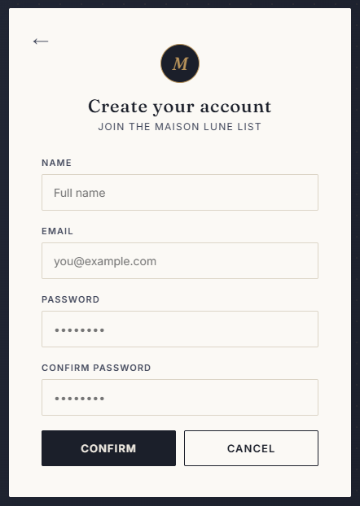
Cloth Shop E-Commerce
‹ Flowchart
03 / 10
สมัครสมาชิก
1
ข้อมูลผู้สมัคร
กรอกชื่อและอีเมล
1
2
ตั้งรหัสผ่าน
กรอกรหัสผ่านและยืนยันอีกครั้ง
2
3
ยืนยันการสมัคร
กด CONFIRM เพื่อส่งข้อมูล
3
Developer: S. Kittipot

Slide 4
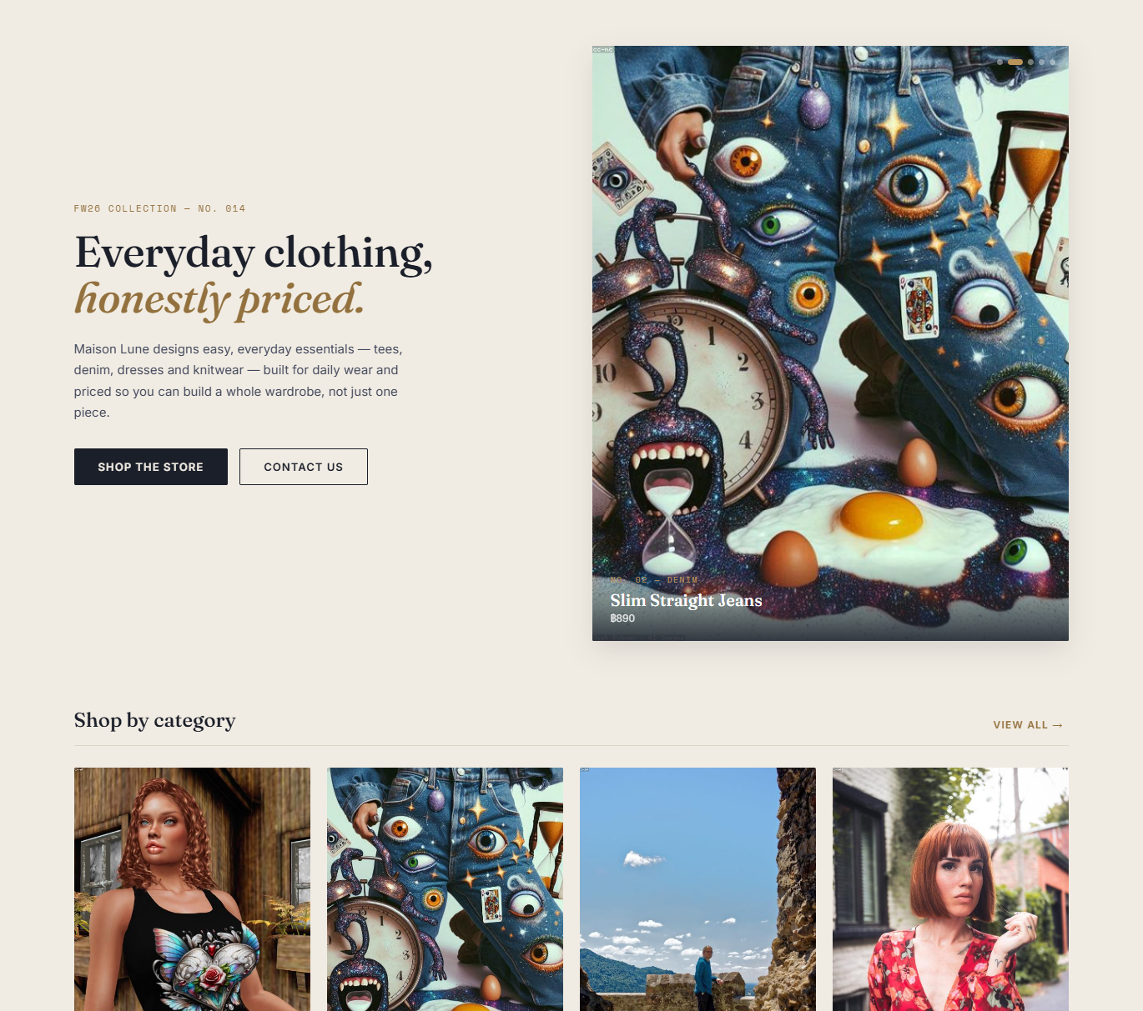
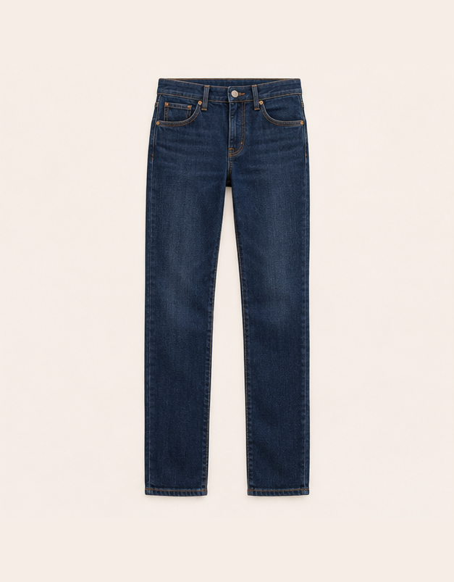
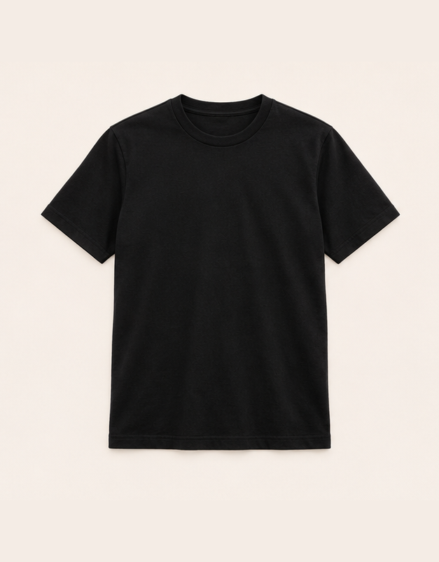
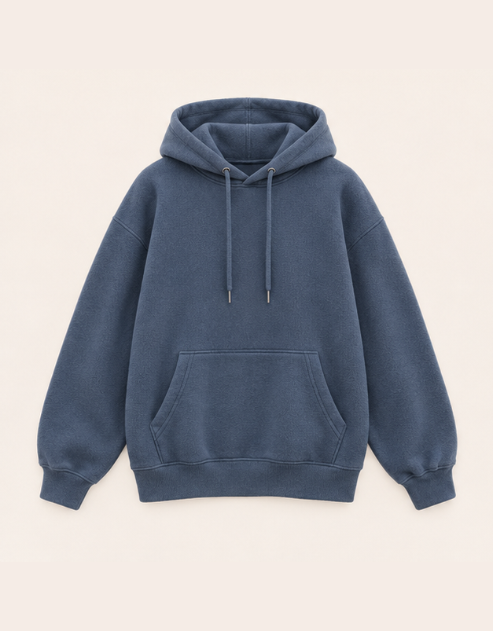
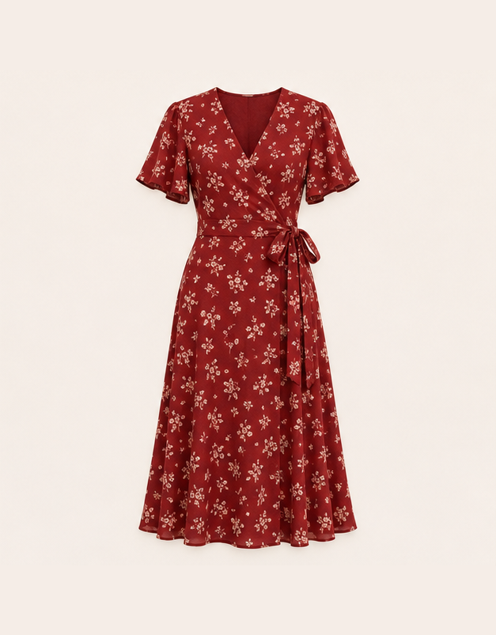
Cloth Shop E-Commerce
‹ Flowchart
04 / 10
หน้าแรกของร้าน
1
เข้าหน้าร้าน
กด SHOP THE STORE เพื่อดูสินค้า
2
ช่องทางติดต่อ
1
2
กด CONTACT US เพื่อดูข้อมูลร้าน
Slim Straight Jeans
3
หมวดสินค้า
3
เลือกดูสินค้าจากหมวดที่แสดง
Developer: S. Kittipot
ภาพสินค้าประกอบเพื่อการสาธิต

Slide 5
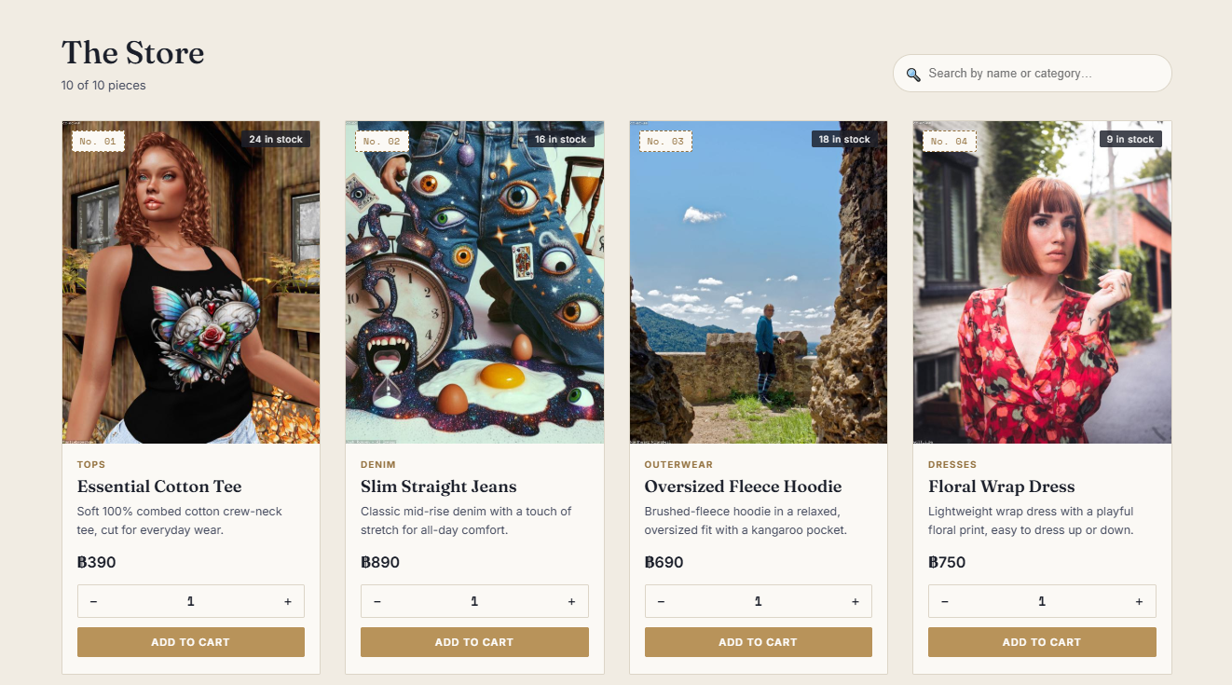
Cloth Shop E-Commerce
‹ Flowchart
05 / 10
ค้นหาและเลือกสินค้า
1
ค้นหาสินค้า
1
ค้นหาด้วยชื่อหรือหมวดสินค้า
2
ดูรายละเอียดสินค้า
ดูชื่อ รายละเอียด และราคาบนการ์ด
2
3
เพิ่มลงตะกร้า
เลือกจำนวนแล้วกด ADD TO CART
3
Developer: S. Kittipot
ภาพสินค้าประกอบเพื่อการสาธิต

Slide 6
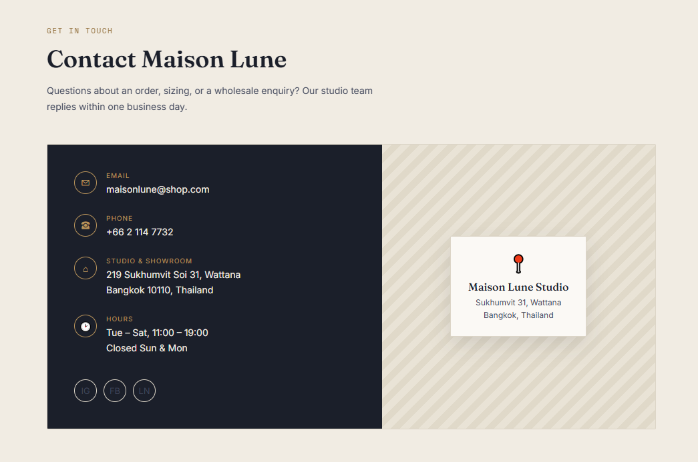
Cloth Shop E-Commerce
‹ Flowchart
06 / 10
ข้อมูลติดต่อร้าน
1
ช่องทางติดต่อและเวลาทำการ
ดูอีเมล เบอร์โทร และเวลาทำการ
1
2
ที่ตั้งร้าน
ดูข้อมูลที่ตั้ง Maison Lune Studio
2
Developer: S. Kittipot

Slide 7
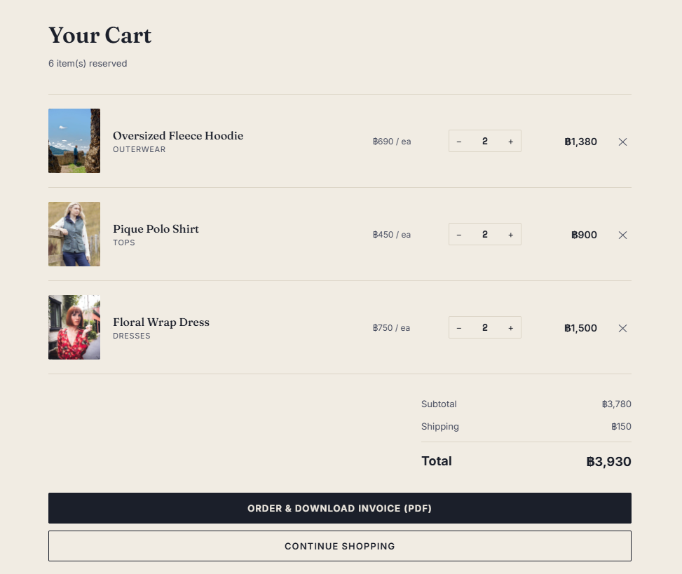
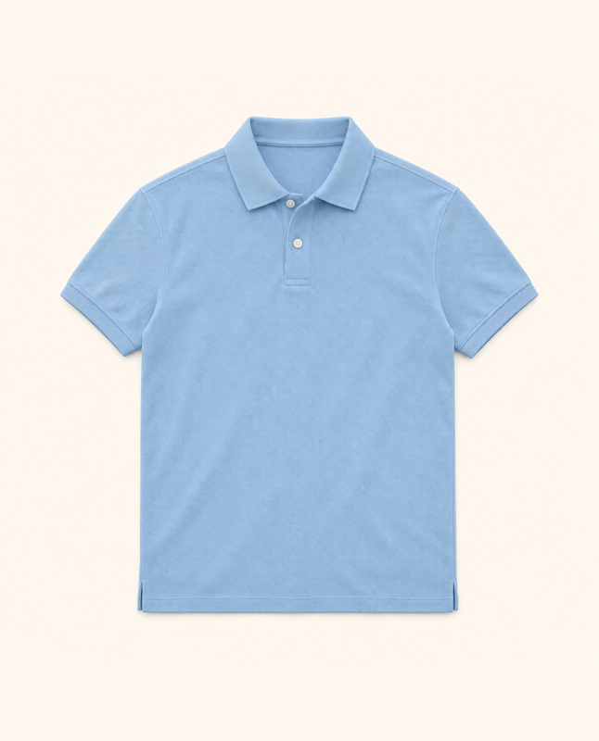
Cloth Shop E-Commerce
‹ Flowchart
07 / 10
ตรวจตะกร้าและสั่งซื้อ
1
รายการและจำนวน
1
ตรวจสินค้าที่เลือก ปรับจำนวน หรือนำออก
2
ตรวจยอดรวม
ดูยอดสินค้า ค่าจัดส่ง และยอดสุทธิ
3
สั่งซื้อและดาวน์โหลดใบแจ้งหนี้
2
กดปุ่มเพื่อสั่งซื้อและดาวน์โหลด PDF
3
Developer: S. Kittipot
ภาพสินค้าประกอบเพื่อการสาธิต

Slide 8
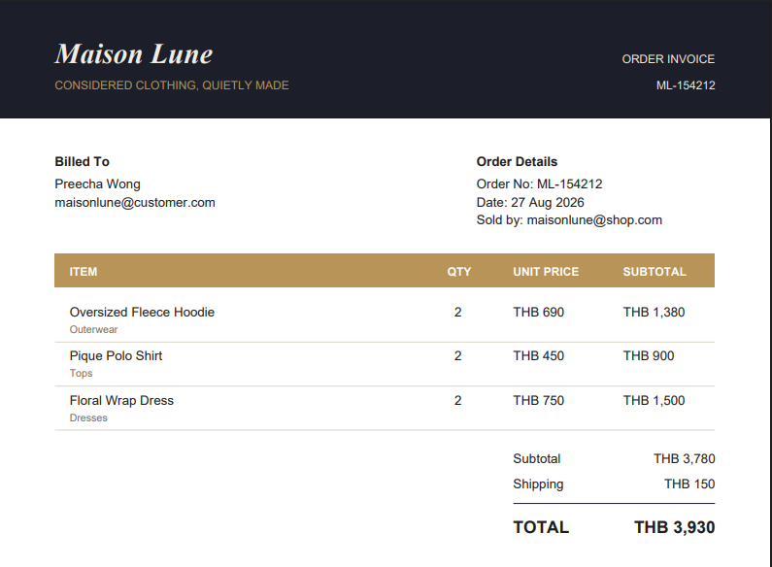
Cloth Shop E-Commerce
‹ Flowchart
08 / 10
ใบแจ้งหนี้ PDF
1
ข้อมูลคำสั่งซื้อ
ตรวจเลขคำสั่งซื้อ วันที่ และข้อมูลผู้ขาย
1
2
รายการสินค้า
2
ตรวจจำนวน ราคาต่อชิ้น และยอดรายรายการ
3
ยอดรวมสุทธิ
ตรวจยอดสินค้า ค่าจัดส่ง และยอดรวม
3
Developer: S. Kittipot

Slide 9
Cloth Shop E-Commerce
‹ Flowchart
09 / 10
เครื่องมือที่ใช้พัฒนา
Frontend
HTML, CSS, Next.js
Backend & Database
Node.js, MySQL, SQL
Development Tool
Visual Studio Code
Developer: S. Kittipot

Slide 10
Cloth Shop E-Commerce
‹ Flowchart
10 / 10
ขอบคุณครับ
Q&A
Cloth Shop E-Commerce
เลือกสินค้า ตรวจตะกร้า และดาวน์โหลดใบแจ้งหนี้ PDF
Developer: S. Kittipot

